Slide 1





Увеличение коррозионной стойкости теплообменного оборудования (воздухоподогревателей)
Увеличиваем срок службы теплообменного оборудования

Slide 2
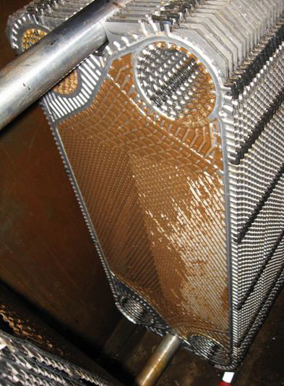
Актуальность проекта и проблема клиента
Пластинчатые теплообменники имеют пластины, изготавливаемые, как правило, из нержавеющей стали. Несмотря на это, воздействие водных сред с повышенным содержанием хлорид-ионов приводит к локальной коррозии нержавеющих сталей. В связи с чем происходит износ оборудования и уменьшается срок его эксплуатации.

Slide 3
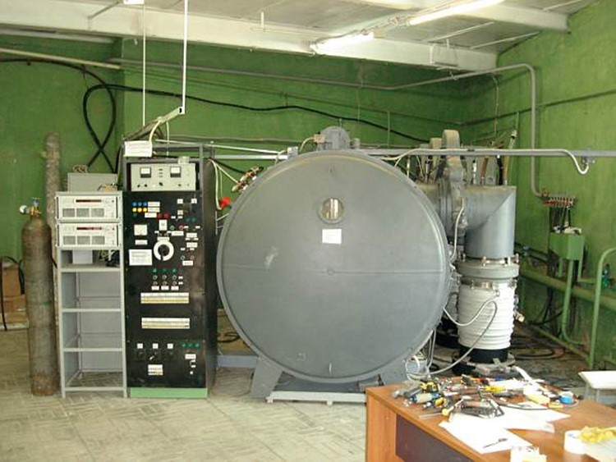
Решение
Наш продукт - технология повышения коррозионной стойкости теплообменных пластин пластинчатых теплообменников путем нанесения стойких металлических покрытий методом вакуумного напыления.
Покрытие состоит из слоев чистого титана и карбидов титана.
Многослойное защитное покрытие будет обладать коррозионной стойкостью и стойкостью к механическим повреждениям.
4

Slide 4


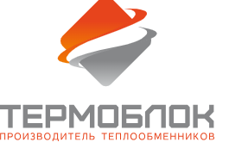
Целевая аудитория
Наш бизнес будет работать в сегменте B2B.
Ключевыми потребителями нашего продукта станут компании, занимающиеся производством теплообменного оборудования

Slide 5
Рынок и экономика
Срок окупаемости - 2-3 года
Модель монетизации – получение патента с последующей продажей прав на пользование технологией.
Оценка рынка
TAM = 100 трлн. руб.,
SAM = 40 млрд. руб.,
SOM = 7 млрд. руб.
100 трлн.руб
40 млд.руб.
7 млрд. руб.

Slide 6
Конкуренты
Проект будет выгодно отличаться стоимостью и техническими характеристиками

Slide 7
Текущие результаты команды
Создана идея;
2) Просчитаны возможные пути продажи и реализации технологии;
3) Описана технология повышения коррозионной стойкости теплообменных пластин пластинчатых теплообменников путем нанесения стойких металлических покрытий методом вакуумного напыления.
Уровень готовности по шкале TRL 1-2.

Slide 8
План развития стартап-проекта
Внедрение в производство
2026
Доработка технологии
2024
Промышленные испытания 2025
Получение патента
2025

Slide 9

Команда
Трекер команды:
Табунова Юлия Викторовна
Участники команды:
Ерастов Савелий
Соловьев Антон
Голубев Роман
Карзин Илья
Попов Глеб

